Slide 1

Think DSP
IDA Labs

Slide 2
Chapter 05
Autocorrelation

Slide 3

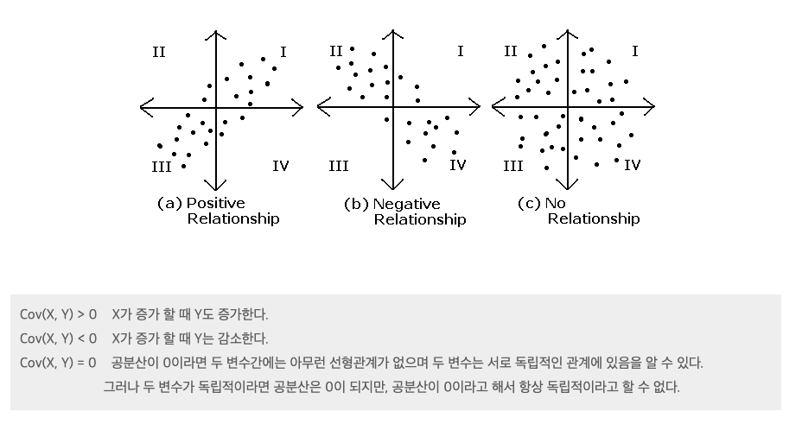
05
Autocorrelation
X와 Y의 단위의 크기에 영향을 받는다 -> 100점 / 10점 예시
-> 보완하기 위해 상관계수 사용 / 절대적으로 단위화 시켰다고 생각하면 된다
확률에서의 Correlation
확률변수 X가 있을 때 우리가 분포를 나타낼 때 쓰는 것
평균
분포의 중간을 알아내는데 사용
분산
분포가 얼마나 퍼져있는지 알아낸다
확률변수가 두 개라면?
각각의 평균
각각의 분산만으로는 두 확률변수의 관계를 알아내기 설명하기 어렵다.
공분산
각 확률변수들이 어떻게 퍼져있는지를 보여줌

Slide 4
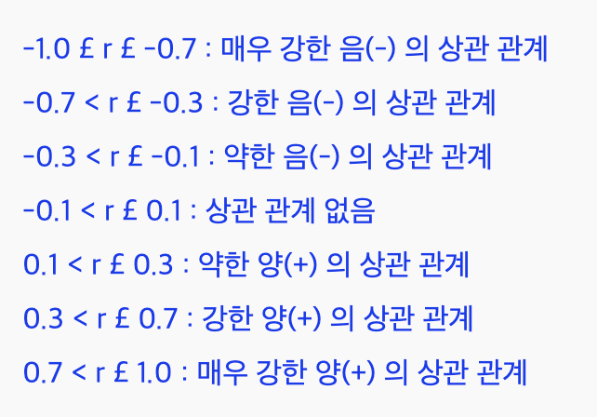
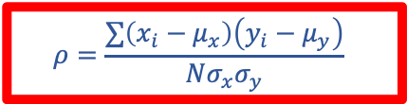
05
Autocorrelation
Autocorrelation
상관계수를 측정하는 방법에는 여러 가지 방법이 있다.
그 중에서 가장 일반적인 것이 pearson product-moment correlation 방법.
$$ρ=\frac{∑\left(x_{i}−μ_{x}\right)\left(y_{i}−μ_{y}\right)}{Nσ_{x}σ_{y}}$$
이러한 피어슨 상관계수는 두 변수가 선형의 관계를 가지고 있는지를 확인하는 척도가 된다.
주의할 것 : 상관관계가 없다고 해서 독립인 것은 아니다. 하지만 독립이면 상관관계가 없다는 것
Np.corrcoef 함수를 사용해서 피어슨 상관계수를 구할 수 있다.

Slide 5
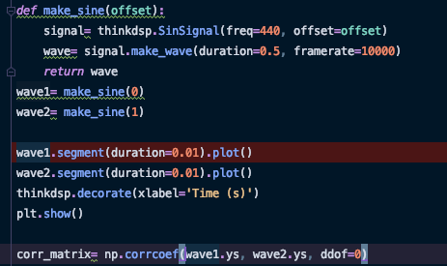
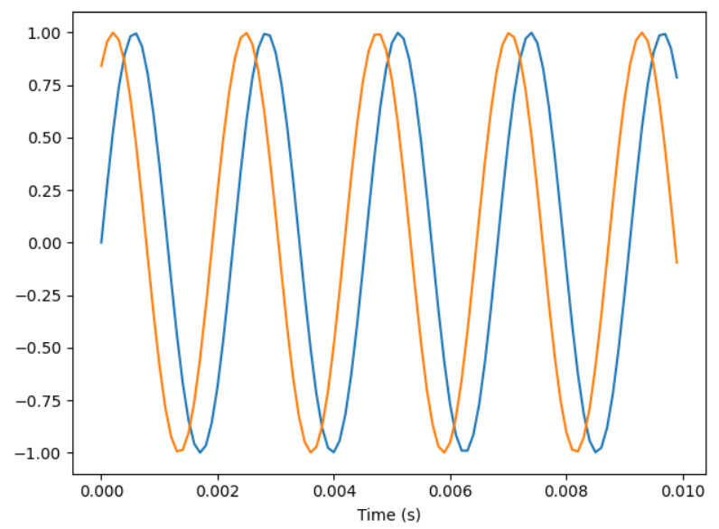
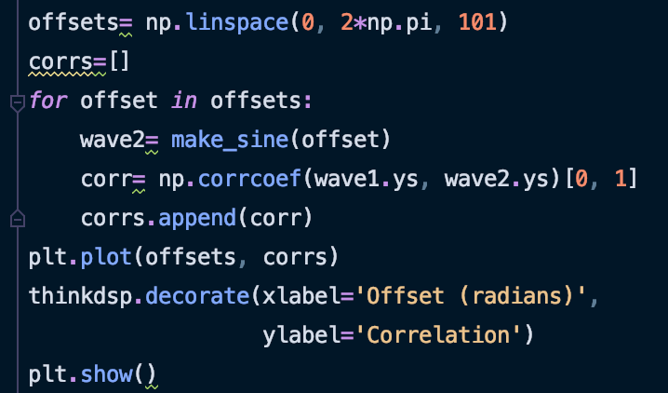
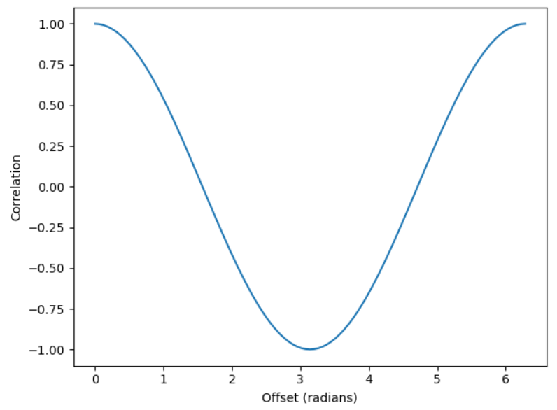

05
Autocorrelation
Correlation

Slide 6
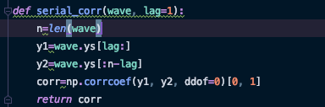
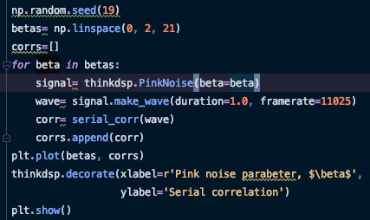
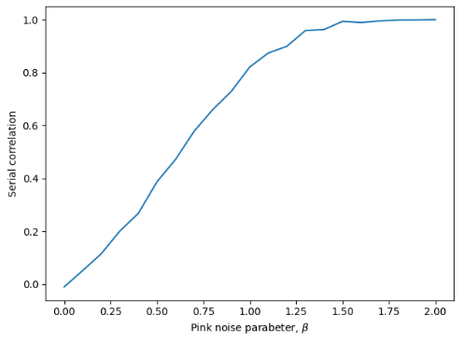



05
Autocorrelation
Serial Correlation

Slide 7
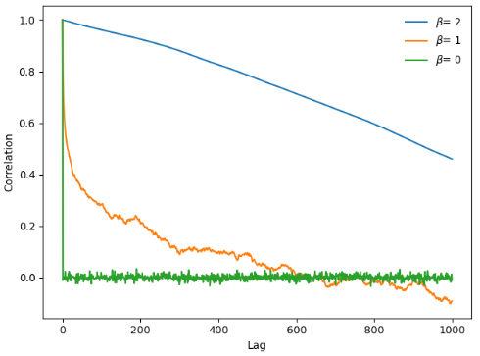
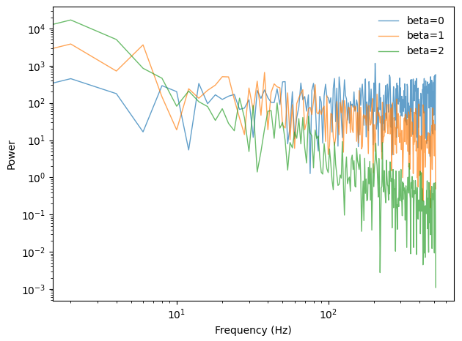
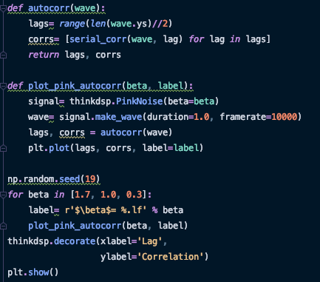
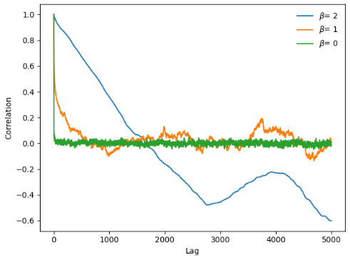
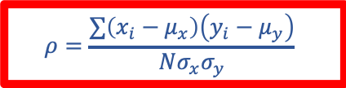
05
Autocorrelation
$$ρ=\frac{∑\left(x_{i}−μ_{x}\right)\left(y_{i}−μ_{y}\right)}{Nσ_{x}σ_{y}}$$
Autocorrelation
Lag를 1말고 다른 값으로도 할 수있다.

Slide 8
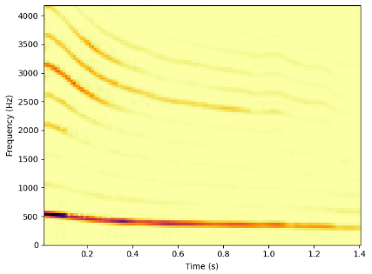
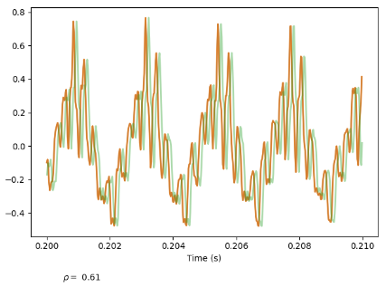
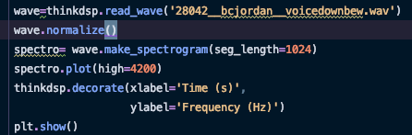
05
Autocorrelation
Autocorrelation of periodic signals
특정 시점에서 꼭지점을 추정하기 위해 스펙트럼을 사용할 수 있지만 잘 작동하지 않는다. 분명 400Hz에 가까운 피크가 나타나지만 정확한 추정치를 얻을 수는 없다.
우리는 결국 스펙트럼으로 구하는 것보다 autocorrelation을 사용하였을 때 pitch를 더 정확하게 구할 수 있다.
만약 신호가 주기적이라면 우리는 lag가 주기와 같아질 때 관련이 있을거라고 기대한다.
아 뭔느낌이냐면 lag과 주기가 동일해지는 경우를 찾는 것을 매번 실행과 실패를 반복하지 않고 자동화 하기 위해서 auto correlation function을 사용한다.
결국 frame

Slide 9

05
Autocorrelation
Autocorrelation
스펙트럼을 사용하는 것보다 autocorrelation을 사용하는 것이 더 정확성 측면에서 유리하기 때문에 사용한다.
우리는 피어슨 상관 계수의 정의와 함께 시작을 하였다. 우리는 p를 연속상관과 자기상관
신호 처리의 맥락에서는 통계에서와 방식이 약간 다르다.
r= $ρ=\frac{1}{N}∑x_{i}y_{i}$
이 수식은 표준화 한 것이 아니므로 -1과 1 사이로 떨어지지 않지만 유용한 특성을 가지고 있다.

Slide 10
04
Noise
Alternative noise
Random ?
Distribution
Distribution: 가능한 값들이 그들이 가능성이 어떻게 분배되어지는지 ?
Uniform noise signal : -1과 1사이에서 모든 값이 동일한 가능성을 가지고 있다
Gaussian Noise : 정규분포를 가지는 노이즈. 어느정도 랜덤하면서 자연계에서 쉽게 볼 수 있는 분포
범위가 음의 무한부터 양의 무한까지 이지만 0에 가까운 값들은 가우시안 또는 “bell”곡선에 따라 떨어지는 가능성이 높다.
Correlation
Correlation: 각 value의 값이 독립적인가 의존적인가?
UU noise: 각각의 값들은 독립적이다
Brownian noise: 각각의 값들은 이전 값과 random ”step”의 합이다.
이전의 값이 특별히 높거나 낮으면 그 곳에 유지할 확률이 높다.
Realationship
Relationship: power와 frequency의 관계
UU noise: 모든 주파수의 power는 동일한 분포로 그려진다. -> power의 평균 : 모든 주파수에서 동일하다.
Pink noise: power와 주파수는 역의 관계를 가진다.

Slide 11
감사합니다.

